Slide 1


感 恩

Slide 2
诗103：1--5
1我的心哪，你要称颂耶和华，凡在我里面的，也要称颂他的圣名！
2我的心哪，你要称颂耶和华，不可忘记他的一切恩惠。
3他赦免你的一切罪孽，医治你的一切疾病。
4他救赎你的命脱离死亡，以仁爱和慈悲为你的冠冕。
5他用美物使你所愿的得以知足，以致你如鹰返老还童。

Slide 3

感 恩

Slide 4
一、唤醒感恩的心
1我的心哪，你要称颂耶和华，凡在我里面的，也要称颂他的圣名！

Slide 5
一、唤醒感恩的心
1我的心哪，你要称颂耶和华，凡在我里面的，也要称颂他的圣名！
沉睡之心

Slide 6
一、唤醒感恩的心
1我的心哪，你要称颂耶和华，凡在我里面的，也要称颂他的圣名！
沉睡之心
肤浅

Slide 7
一、唤醒感恩的心
1我的心哪，你要称颂耶和华，凡在我里面的，也要称颂他的圣名！
19耶和华在天上立定宝座，他的权柄统管万有。
20听从他命令、成全他旨意、有大能的天使，都要称颂耶和华。
21你们作他的诸军，作他的仆役，行他所喜悦的，都要称颂耶和华。
22你们一切被他造的，在他所治理的各处，都要称颂耶和华。

Slide 8

二、不可忘记主恩
2我的心哪，你要称颂耶和华，不可忘记他的一切恩惠。

Slide 9
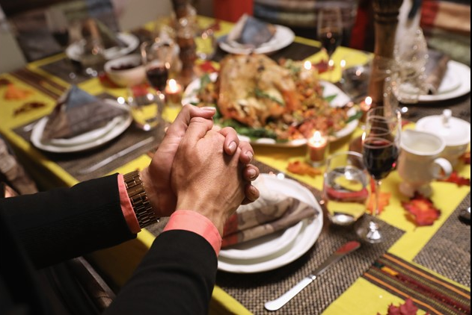
1、供给之恩
5他用美物使你所愿的得以知足，以致你如鹰返老还童。
还有谁缺乏食物的？

Slide 10
1、供给之恩
诗104：14他使草生长，给六畜吃，使菜蔬发长，供给人用，使人从地里能得食物，
15又得酒能悦人心，得油能润人面，得粮能养人心。
徒14:17然而为自己未尝不显出证据来，就如常施恩惠，从天降雨，赏赐丰年，叫你们饮食饱足，满心喜乐。”

Slide 11
2、赦罪之恩
3他赦免你的一切罪孽，
10他没有按我们的罪过待我们，
也没有照我们的罪孽报应我们。
罗8:1如今那些在基督耶稣里的，就不定罪了。

Slide 12
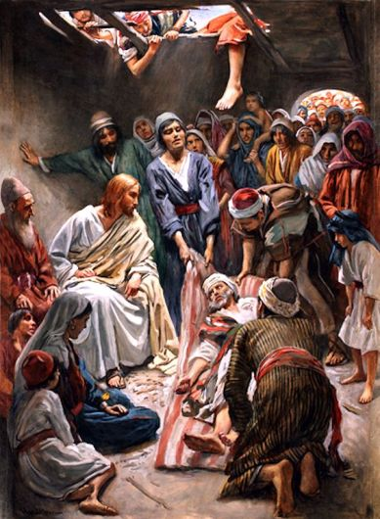
2、赦罪之恩
3他赦免你的一切罪孽，医治你的一切疾病。
太9:5或说‘你的罪赦了’，
或说‘你起来行走’，
哪一样容易呢？

Slide 13
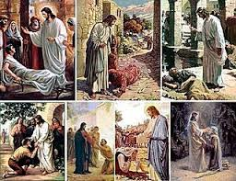
3、医治之恩
3他赦免你的一切罪孽，医治你的一切疾病。

Slide 14
3、医治之恩
3他赦免你的一切罪孽，医治你的一切疾病。
太8：16到了晚上，有人带着许多被鬼附的来到耶稣跟前，他只用一句话就把鬼都赶出去，并且治好了一切有病的人。

Slide 15
4、救赎之恩
4他救赎你的命脱离死亡，
以仁爱和慈悲为你的冠冕。

Slide 16
4、救赎之恩
4他救赎你的命脱离死亡，以仁爱和慈悲为你的冠冕。
有谁可以救我的命脱离死亡呢？

Slide 17
4、救赎之恩
4他救赎你的命脱离死亡，以仁爱和慈悲为你的冠冕。
诗116：7我的心哪，你要仍归安乐，因为耶和华用厚恩待你。
8主啊，你救我的命免了死亡，救我的眼免了流泪，救我的脚免了跌倒；

Slide 18
5、永爱之恩
4他救赎你的命脱离死亡，以仁爱和慈悲为你的冠冕。

Slide 19
5、永爱之恩
8耶和华有怜悯，有恩典，不轻易发怒，且有丰盛的慈爱。
11天离地何等的高，他的慈爱向敬畏他的人也是何等的大；
12东离西有多远，他叫我们的过犯离我们也有多远。
13父亲怎样怜恤他的儿女，耶和华也怎样怜恤敬畏他的人。
17但耶和华的慈爱归于敬畏他的人，从亘古到永远；

Slide 20
5、永爱之恩
4他救赎你的命脱离死亡，以仁爱和慈悲为你的冠冕。
约13:1逾越节以前，耶稣知道自己离世归父的时候到了，祂既然爱世间属自己的人，就爱他们到底。

Slide 21
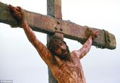
圣 餐
路22：19耶稣拿起饼来，祝谢了，就擘开，递给他们，说：“这是我的身体，为你们舍的，你们也应当如此行，为的是记念我。”
20饭后也照样拿起杯来，说：“这杯是用我血所立的新约，是为你们流出来的。

Slide 22
林前11:26你们每逢吃这饼，喝这杯，是表明主的死，直等到他来。
27所以，无论何人不按理吃主的饼、喝主的杯，就是干犯主的身、主的血了。
28人应当自己省察，然后吃这饼、喝这杯。
29因为人吃喝，若不分辨是主的身体，就是吃喝自己的罪了。

